Slide 1



Tiết học Online
GV:
Trường

Slide 2








NỘI QUY LỚP HỌC
- Bấm NÚT giơ tay nếu muốn phát biểu
-Tránh xa các hoạt động gây ồn
- Đủ công cụ
+ Tương tác
+ Dụng cụ học tập
- Tắt MIC khi không phát biểu

Slide 3




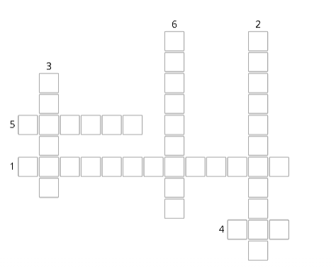










6
KHỞI ĐỘNG
Đa số các nước ở đới nóng thuộc nhóm nước nào?
01
02
Làn sóng nông dân di cư tự do vào đô thị để làm gì?
03
Một trong những nguyên nhân của nạn di dân tị nạn là gì?
04
Những năm gần đây, tốc độ đô thị hóa nhóm nước đới nóng như thế nào?
05
Một trong những tác động tiêu cực của đô thị hóa tự phát?
06
Với tốc độ đô thị hóa nhanh, đã xuất hiện nhiều ....
https://tinyurl.com/4rns5568
Notes:
Gv truy cập vào link để cho HS chơi trò chơi dưới sự điều khiển của GV
Gv cũng có thể tự tạo trò chơi dưới tài khoản của mình
Gv click vào các số trước câu hỏi để hiện câu hỏi, click vào số trước ô chữ để hiện đáp án

Slide 4
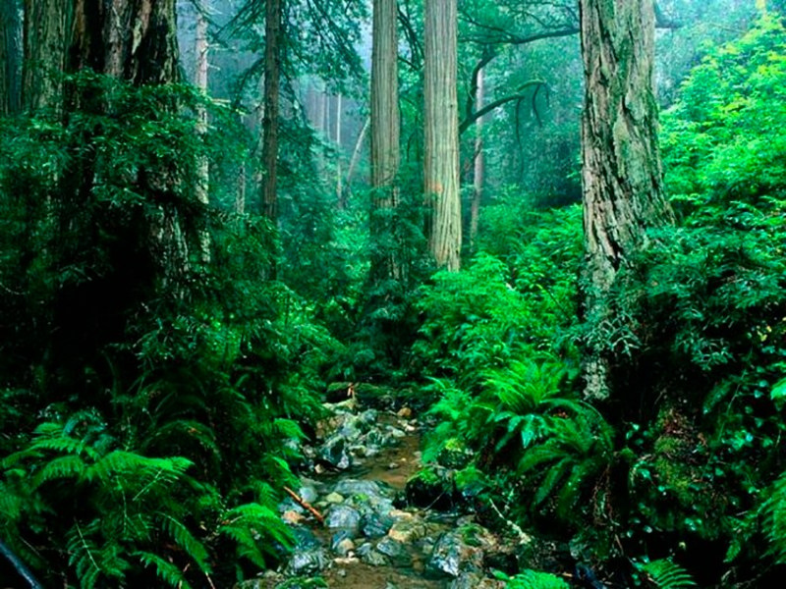

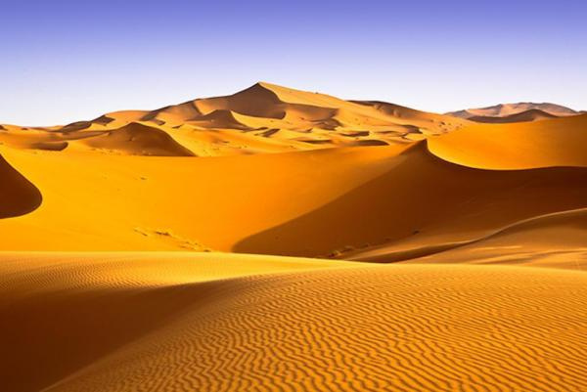

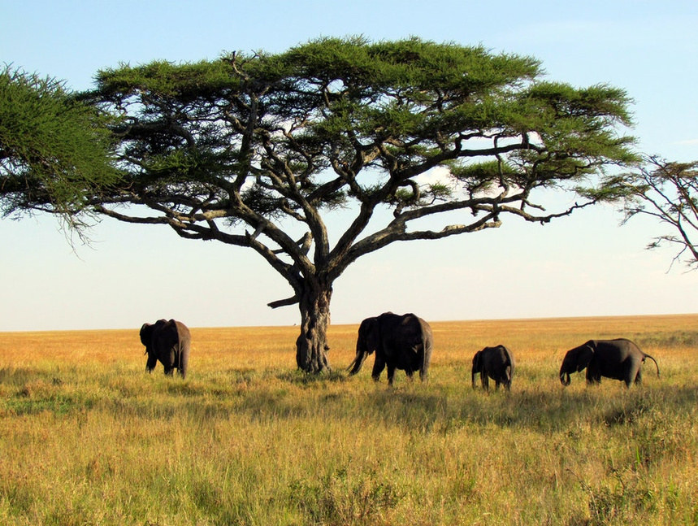
Tại sao quang cảnh trên Trái Đất lại khác nhau như vậy nhỉ? Bạn hãy giúp mình giải thích nhé

Slide 5
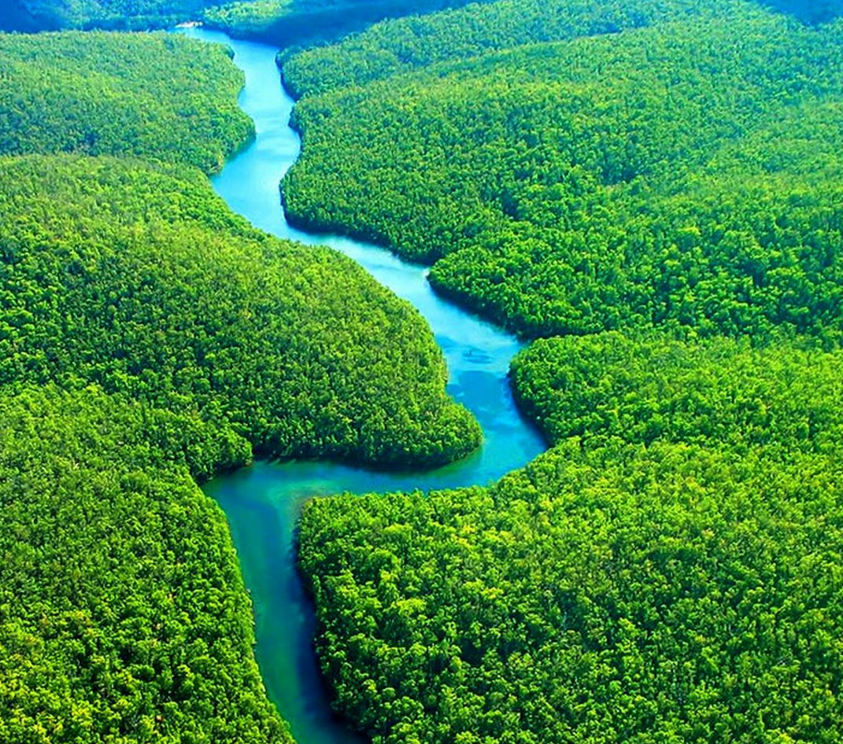

Bài 12 - Thực Hành
NHẬN BIẾT ĐẶC ĐIỂM MÔI TRƯỜNG ĐỚI NÓNG
Xác định cảnh quan môi trường đới nóng
1
Xác định biểu đồ nhiệt độ - lượng mưa của đới nóng
2

Slide 6



1. XÁC ĐỊNH CÁC KIỂU MÔI TRƯỜNG
https://qrgo.page.link/jGYuJ
https://qrgo.page.link/sRftS
https://qrgo.page.link/Mu7mE
NHÓM 1- Các STT
1; 4; 7…
NHÓM 2- Các STT
2; 5; 8…
NHÓM 2- Các STT
3; 6; 9…
Notes:
GV có thể copy các đường Link vào phần chatbox để hs nhập vào, hoặc dung điện thoại để truy cập theo mã Qr
- Gv cung có thể chia nhóm dựa vào tổ nếu hoặc theo ý mình.

Slide 7




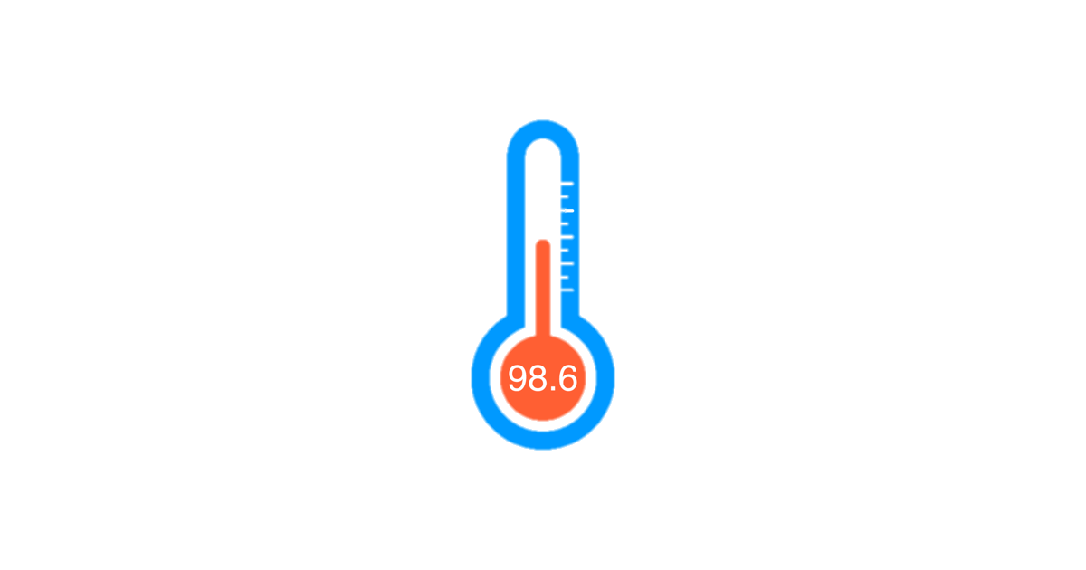




1. XÁC ĐỊNH CÁC KIỂU MÔI TRƯỜNG
NHÓM 1
DÀN Ý NGHIÊN CỨU
5’
ĐỊA ĐIỂM:
…………………..
- Nhiệt độ trung bình:……………….
- Lượng mưa trung bình: ……….....
Đặc điểm sinh vật:
+ Thực vật:…………………………
+ Động vật:…………………………
Hoạt động
cá nhân
(5 phút)
4’
Time Line
3’
NHÓM 2
2’
1’
0
NHÓM 3
Notes:
Sau khi Gv chia HS theo nhóm, các em sẽ hoạt động cá nhân để tìm hiểu các kiểu cảnh quan theo Link Gv gửi ở slide trướic, các em ghi chú vào giấy note các thông tin theo yêu cầu.
- Sau khi đã chuyển giao nhiệm vụ rõ rang, GV bấm vào nút start trên trục time line để tính giờ cho HS

Slide 8
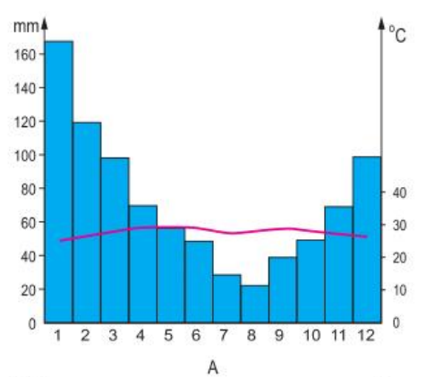
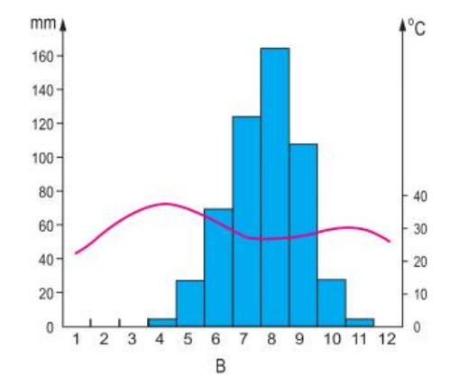
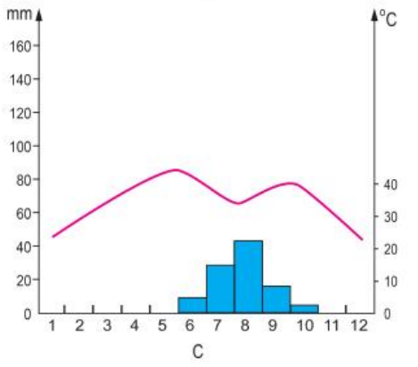
KHÍ HẬU ẢNH HƯỞNG TỚI CẢNH QUAN
KHÍ HẬU ẢNH HƯỞNG TỚI CẢNH QUAN
Se – ran - gat
Xa – ha - ra
Bắc Công Gô
Notes:
Giáo viên gọi Hs bất kì để trả lời các câu hỏi để hoàn thiện kết quả nghiên cứu cá nhân
Sau khi hoàn thành bảng tổng kết, GV yêu cầu HS nối các cảnh quan phù hợp với địa danh

Slide 9
BÁO CÁO – THẢO LUẬN
SE – RAN - GAT
XA – HA - RA
BẮC CÔNG GÔ
- Nhiệt độ trung bình:……………
- Lượng mưa trung bình: ……
- Đặc điểm sinh vật:
+ Thực vật:…………………………
+ Động vật:…………………………
……………………………………….
- Nhiệt độ trung bình:……………
- Lượng mưa trung bình: ……
- Đặc điểm sinh vật:
+ Thực vật:…………………………
+ Động vật:…………………………
……………………………………….
- Nhiệt độ trung bình:……………
- Lượng mưa trung bình: ……
- Đặc điểm sinh vật:
+ Thực vật:…………………………
+ Động vật:…………………………
……………………………………….
15-25ºC
22-50ºC
>18ºC
508 -1.200 mm
rất ít
>1680mmm
(không có mùa khô)
Đồng cỏ, rừng thưa
Ít, xương rồng, ô liu,
Rất phong phú
(2/3 loài có hoa thế giới)
Sư tử, linh dương, ngựa vằn, trâu rừng, chim
lạc đà, bọ cạp, rắn, chuôt
Rất phong phú
(1/2 loài thế giới)
HOANG MẠC
XA VAN
RỪNG NHIỆT ĐỚI
Notes:
Giáo viên gọi Hs bất kì để trả lời các câu hỏi để hoàn thiện kết quả nghiên cứu cá nhân
Sau khi hoàn thành bảng tổng kết, GV yêu cầu HS nối các cảnh quan phù hợp với địa danh

Slide 10



KHÍ HẬU ẢNH HƯỞNG TỚI CẢNH QUAN
KHÍ HẬU ẢNH HƯỞNG TỚI CẢNH QUAN
22ºC
Mưa quá ít → sinh vật sẽ nghèo nàn hơn
Mưa quá nhiều → sinh vật sẽ phong phú hơn
- Nhiệt độ trung bình:……………
- Lượng mưa trung bình: ……
- Đặc điểm sinh vật:
+ Thực vật:…………………………
+ Động vật:…………………………
……………………………………….
Lượng mưa như thế nào?
15-25ºC
Trung bình
508 -1.200 mm
Chọn điểm cao nhất trên đường nhiệt độ, xác định là bao nhiêu ºC?
37ºC
Đồng cỏ, rừng thưa
Chọn điểm thấp nhất trên đường nhiệt độ, xác định là bao nhiêu ºC?
Sư tử, linh dương, ngựa vằn, trâu rừng, chim
Notes:
Giáo viên gọi Hs bất kì để trả lời các câu hỏi để hoàn thiện kết quả nghiên cứu cá nhân
Sau khi hoàn thành bảng tổng kết, GV yêu cầu HS nối các cảnh quan phù hợp với địa danh

Slide 11
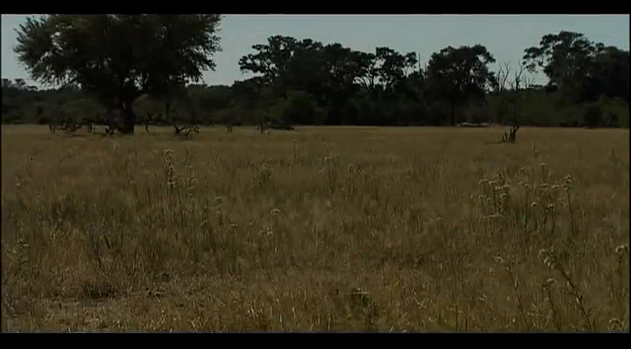
Notes:
Cho hs xem 1 video ngắn về cảnh quan xavan

Slide 12
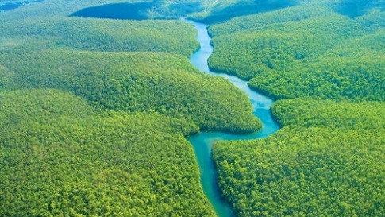
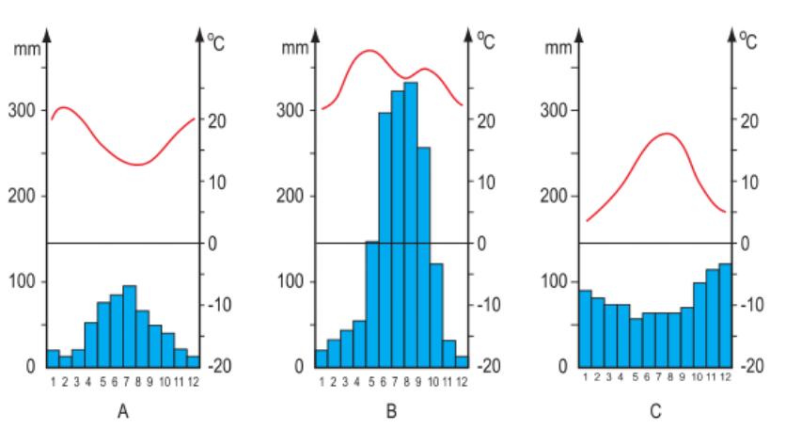
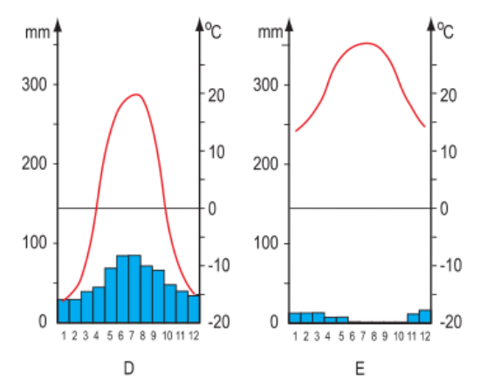
II. XÁC ĐỊNH BIỂU ĐỒ THUỘC ĐỚI NÓNG
II. XÁC ĐỊNH BIỂU ĐỒ THUỘC ĐỚI NÓNG
32ºC
28ºC
32ºC
20ºC
21ºC
18ºC
13ºC
12,5ºC
3ºC
-15ºC
Nhiệt độ thấp nhất 12,5ºC nên không phải của đới nóng.
Nhiệt độ cao nhất 32ºC Nhiệt độ thấp nhất 21ºC → của đới nóng.
Có mùa đông lạnh 3ºC nên không phải đới nóng.
Có mùa đông lạnh -15ºC nên không phải đới nóng.
Có mùa hạ nóng trên 25ºC, mùa đông dưới 15ºC. Mưa rất ít nên không phải đới nóng
Chọn điểm cao nhất trên đường nhiệt độ, xác định là bao nhiêu ºC?
Chọn điểm cao nhất trên đường nhiệt độ, xác định là bao nhiêu ºC?
Notes:
Gv gọi Hs lần lượt trả lời từng ý để rút ra kết luận

Slide 13

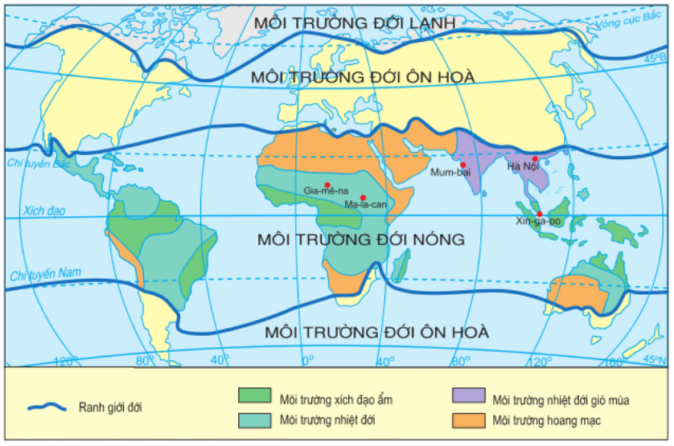
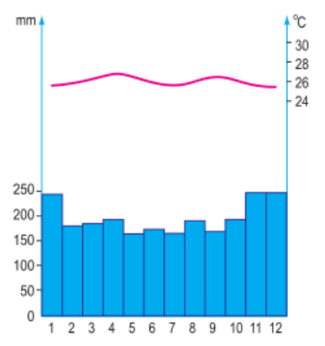
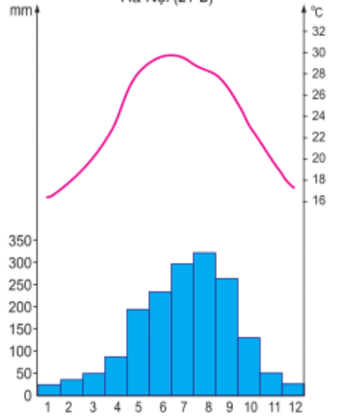
HOẠT ĐỘNG LUYỆN TẬP - VẬN DỤNG
1. kể tên các kiểu môi trường thuộc đới nóng.
3. Cho biểu đồ dưới đây, em hãy cho biết thể hiện địa điểm nào?
→ Xin- ga- po vì nhiệt độ và lượng mưa lớn, đều quanh năm.
3. Cho biểu đồ dưới đây, em hãy cho biết thể hiện địa điểm nào?
→ Hà Nội hoặc Mum bai: Nhiệt đới gió mùa vì nhiệt độ và lượng mưa lớn nhưng có sự chia mùa rõ ràng
Hình 5.1 Lược đồ các kiểu môi trường đới nóng

Slide 14
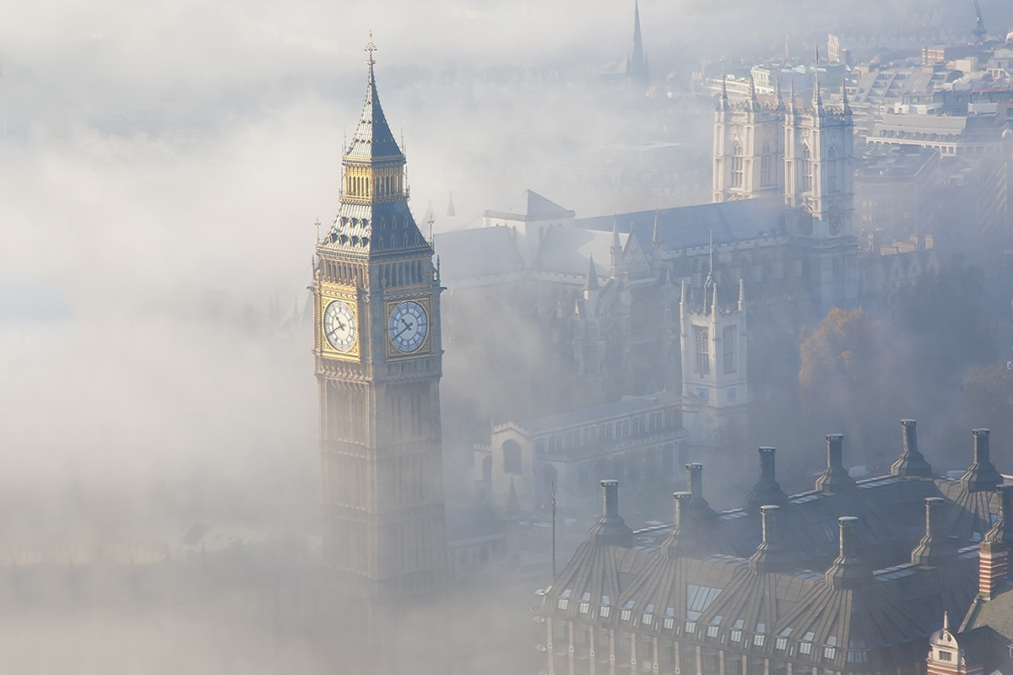
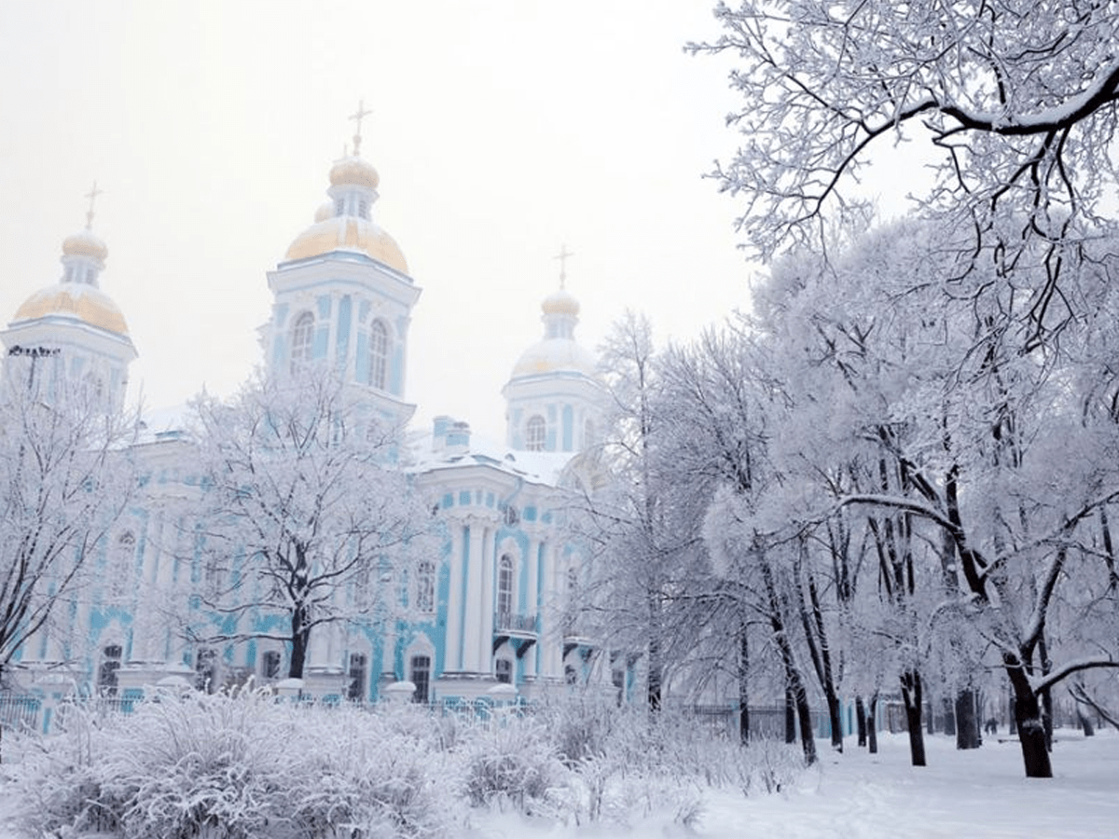

HOẠT ĐỘNG VỀ NHÀ
Chọn 1 trong 2 nhiệm vụ sau để tìm hiểu về khí hậu của đới ôn hoà:
HOÀN THÀNH
Bài thực hành 12
vào vở
London
thành phố sương mù
Liên Bang Nga
Mùa đông lạnh giá

Slide 15




Chào các bạn
Hẹn các bạn vào buổi sau

